Slide 1
Diagramas de casos de uso
Jose Manuel Sabarís García DAWDUAL 1

Slide 2
Ejercicio 1
En una aplicación de gestión de actividades deportivas tenemos 3 actores el administrador, el socio y una persona externa.
El administrador: podrá gestionar la parte de las actividades deportivas impartidas, dando altas con asignación de monitor, modificar y dar de baja. Por otro lado también está encargado de dar de alta, baja y modificar dichos monitores que imparten actividades.
El socio: podrá inscribirse en cualquier actividad siempre y cuando realice el pago y se le dará un resguardo del mismo, por otro lado podrá alquilar una instalación también a través de un pago pero dependiendo primeramente de comprobar que está disponible y en caso de alquiler actualizar dicha disponibilidad.
La persona externa: podrá hacerse socio a través de un formulario con información personal. Por otro lado puede simplemente consultar las instalaciones y también las actividades que hay.

Slide 3
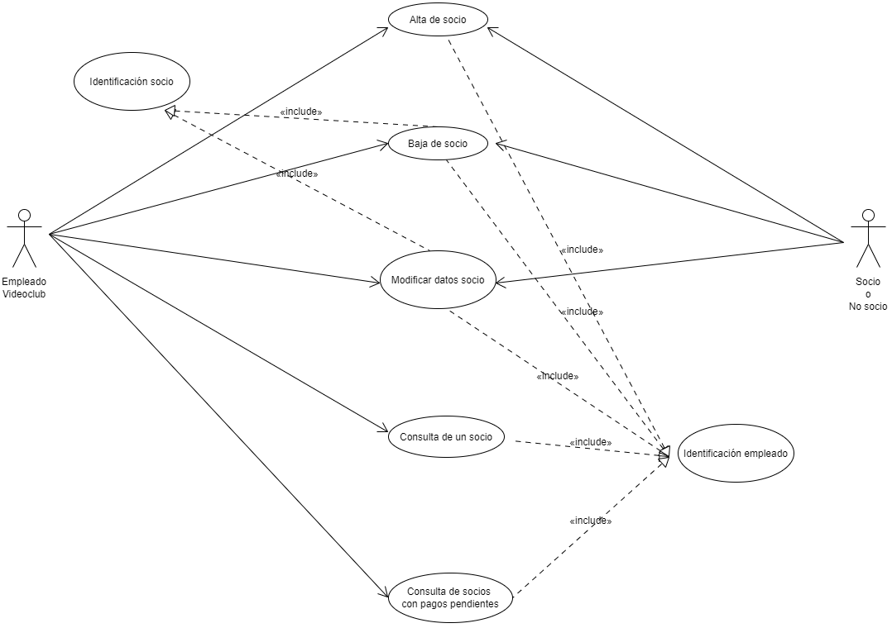
Ejercicio 2

Slide 4
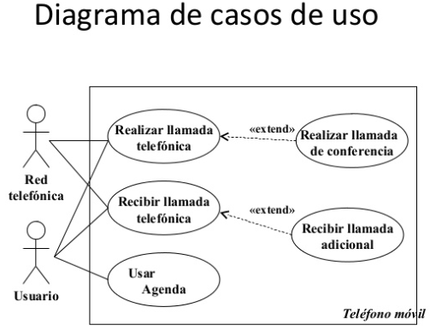
Ejercicio 3

Slide 5
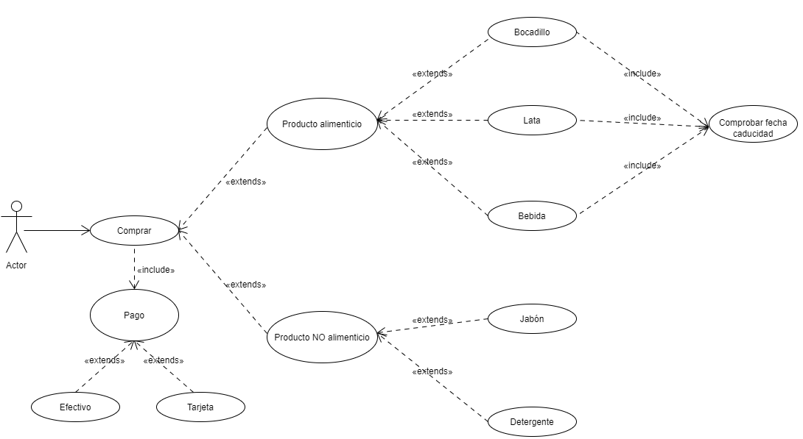
Ejercicio 4

